Slide 1
Geweld tegen vrouwen en meisjes: wat kun jij ertegen doen?
Let’s “Orange the World”

Slide 2
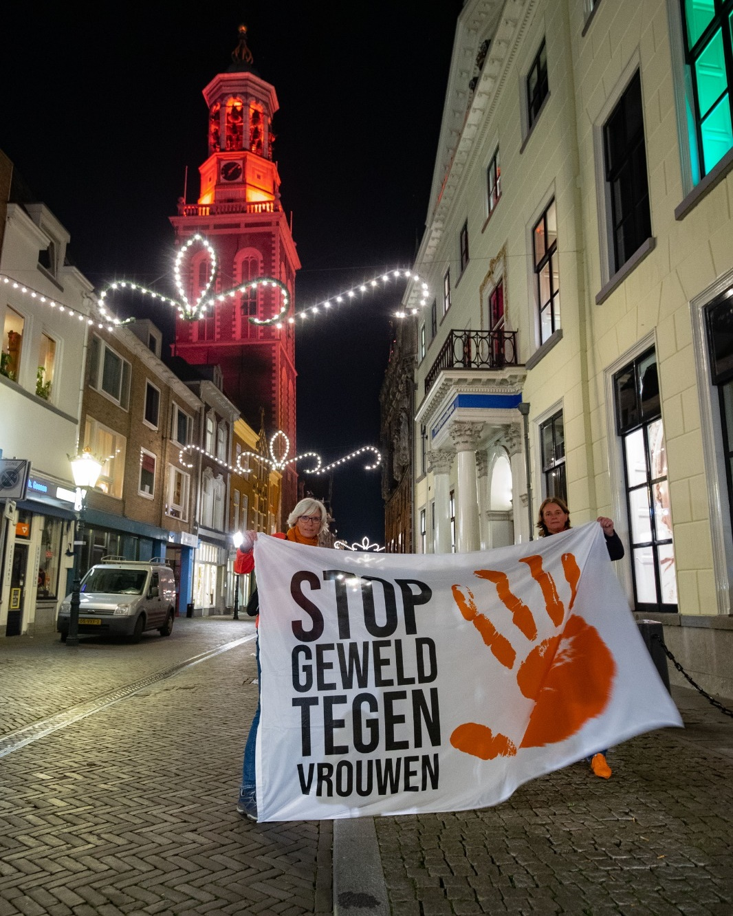
Inhoud van de les
Kennismaken en voorstellen
Spelregels
Orange the World
Wat is geweld?
2 filmpjes van ervaringsdeskundigen
Wat kun je zelf doen?
Opdracht
Notes:
Introductie
Introductie over de campagne én gastdocent even voorstellen. Kennen de leerlingen oranje aangelichte gebouwen in hun stad?
Geef duidelijk het doel aan van deze les.

Slide 3
Spelregels van deze les
Veilige omgeving
Praat alleen als je dat zelf wilt
LHBTQIA + community
Geweld óók tegen jongens

Slide 4
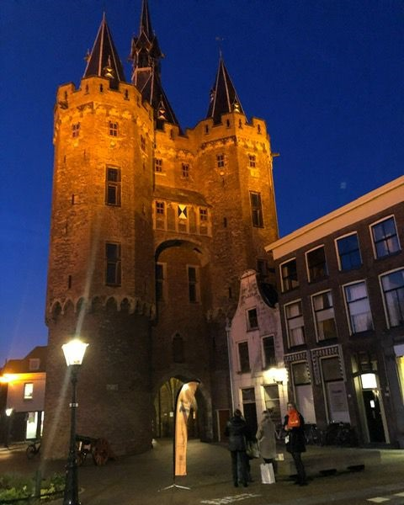
Orange the World
Wat?
Wie?
Wanneer?
Waar?
Waarom oranje?
Hoe?

Slide 5
Stellingen

Slide 6
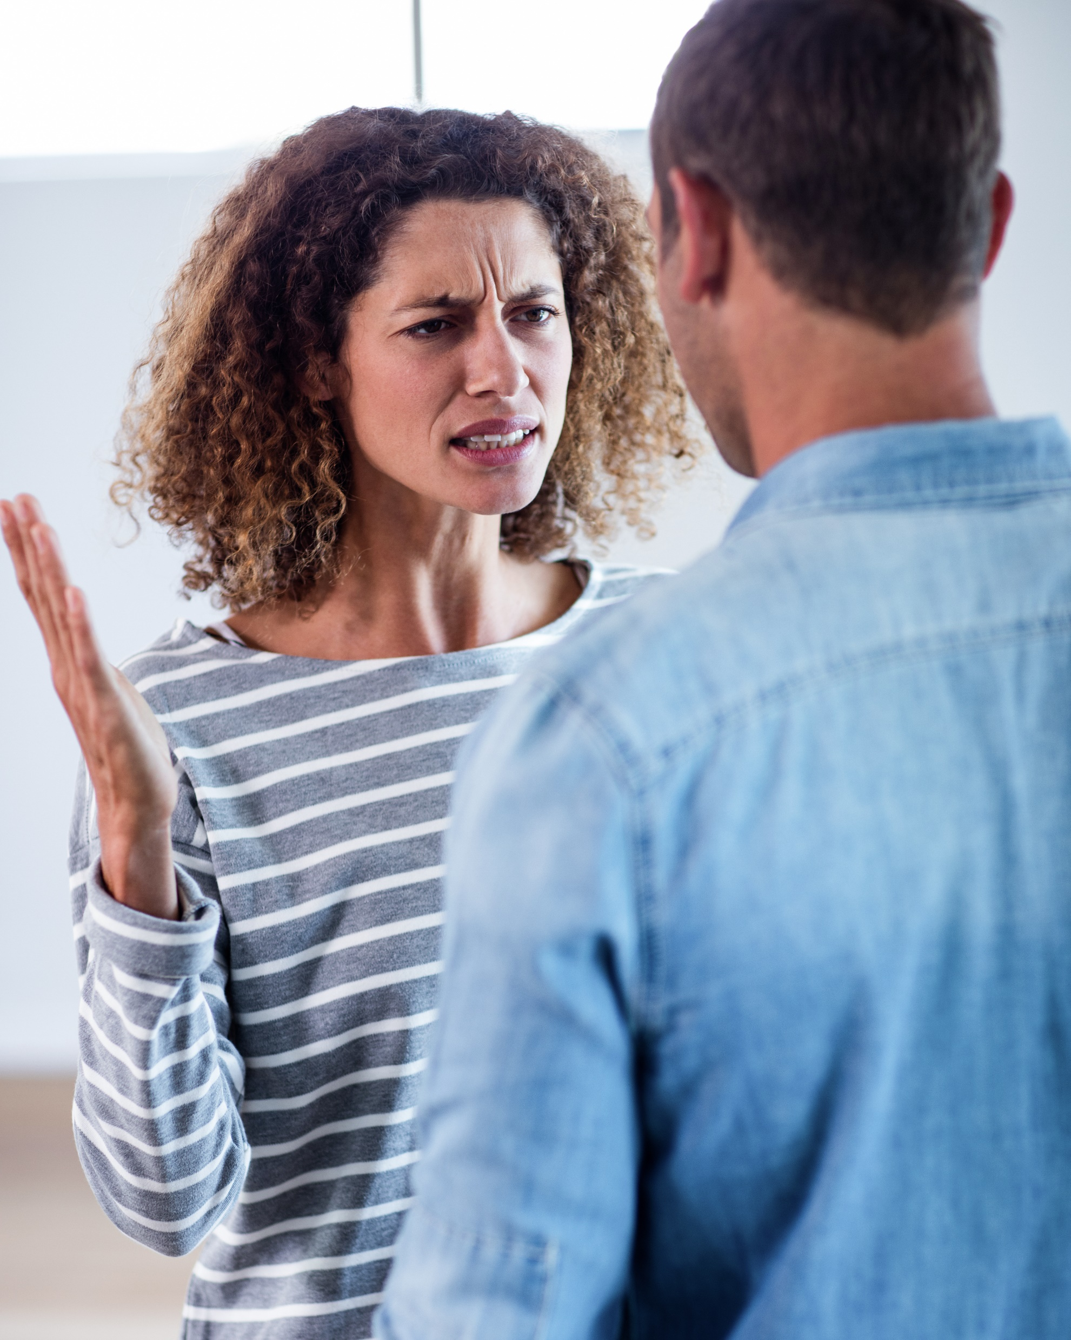
Stelling 1
Iemand uitschelden is geen geweld.

Slide 7
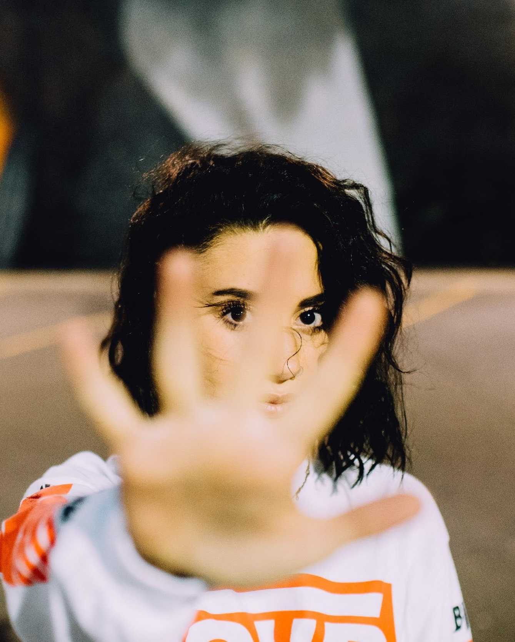
Stelling 2
Meisjes komen zo vaak in aanraking met ongewenst gedrag, dat ze verplicht lessen moeten volgen over zelfverdediging.

Slide 8
Stelling 3
Een meisje alleen in het donker op straat loopt gevaar.

Slide 9
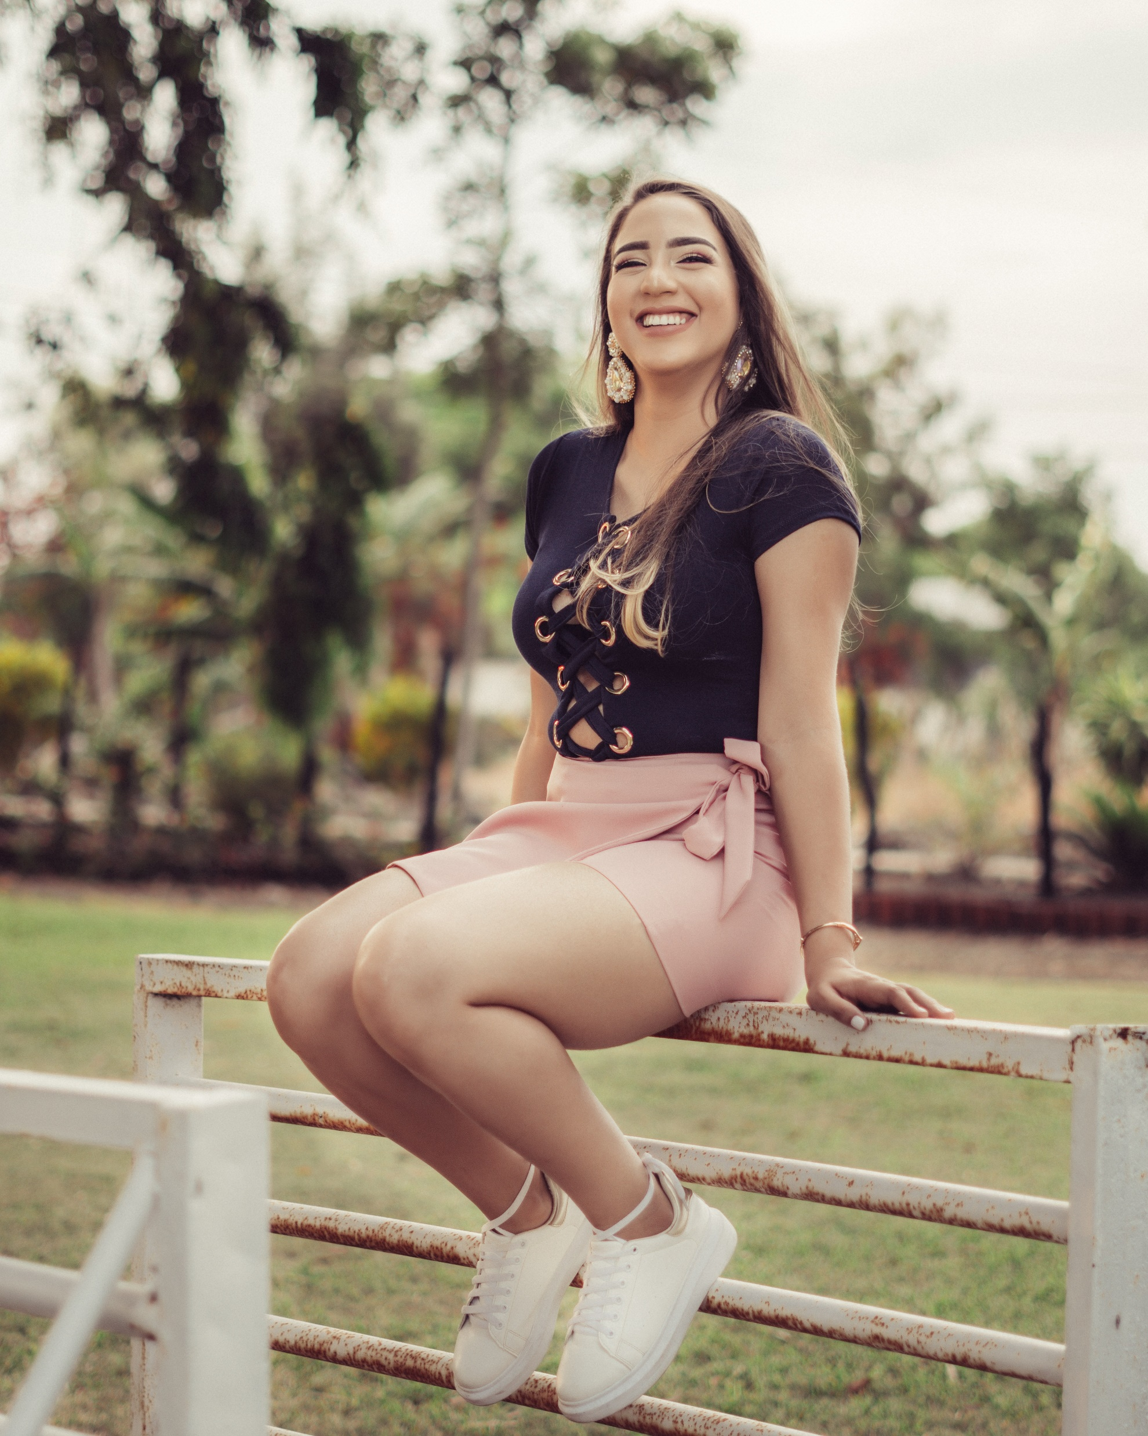
Stelling 4
Een meisje met een kort rokje of een naveltruitje vraagt erom nagefloten te worden.

Slide 10
Stelling 5
Als een meisje door een vriend van jou wordt geslagen, dan zeg je daar iets van.

Slide 11
‘Ervaringsdeskundige’ Tessel

Slide 12
Feiten & cijfers

Slide 13
Wat verstaan we onder geweld?
(Kinder)mishandeling
Emotionele of psychische verwaarlozing
Straatintimidatie
Seksuele intimidatie
Huiselijk en seksueel geweld
Drogeren tijdens uitgaan
Overvallen / bedreiging / beroving
Online pesten / sexting / cybergeweld
Vaak kennen slachtoffers en daders elkaar!

Slide 14
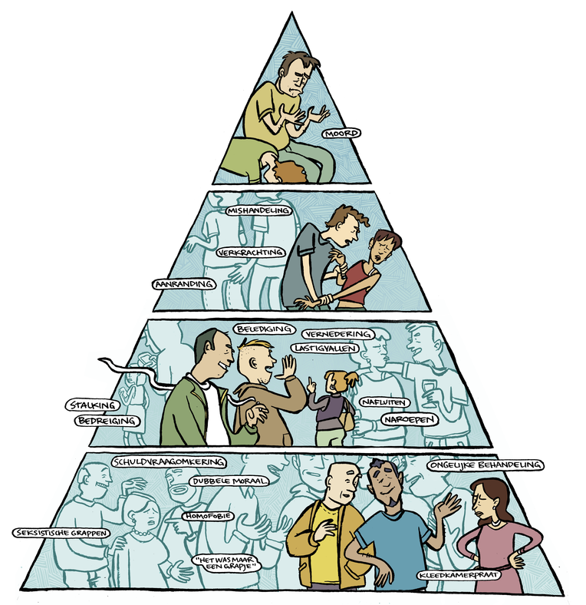
Piramide van geweld

Slide 15
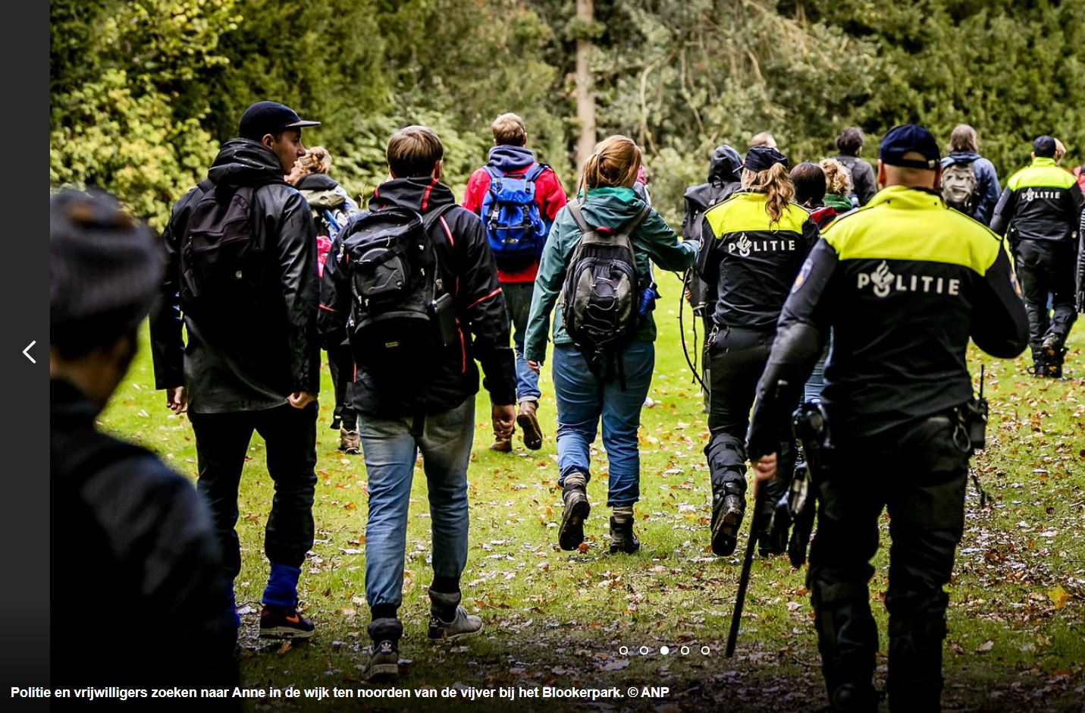
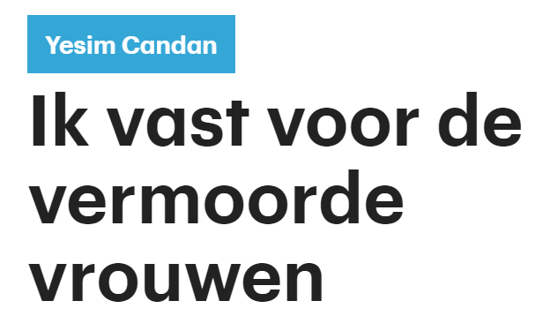
Moord
Moord op Anne Faber
2017

Slide 16
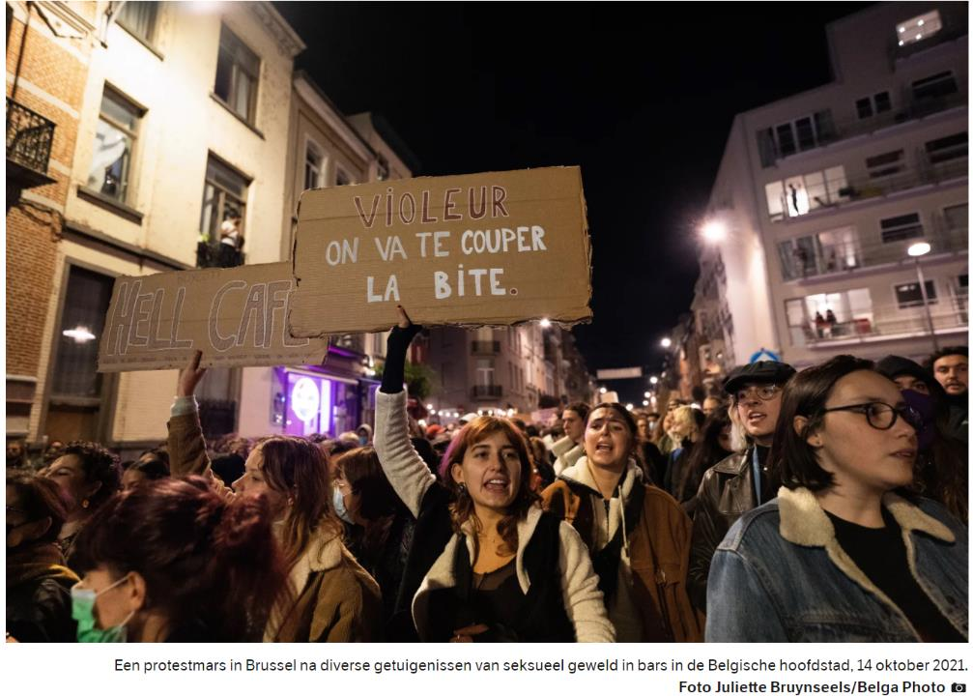
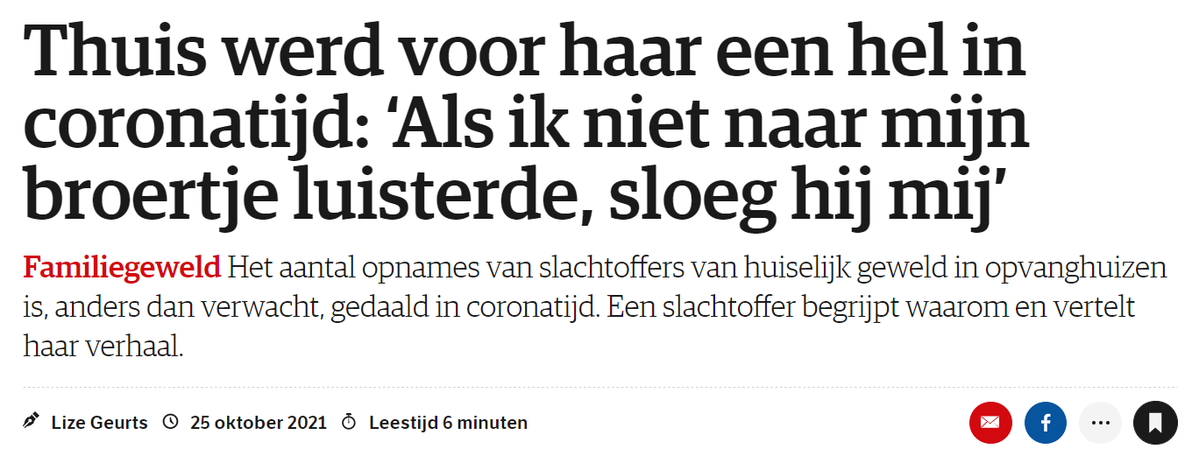
Aanranding, mishandeling, verkrachting

Slide 17
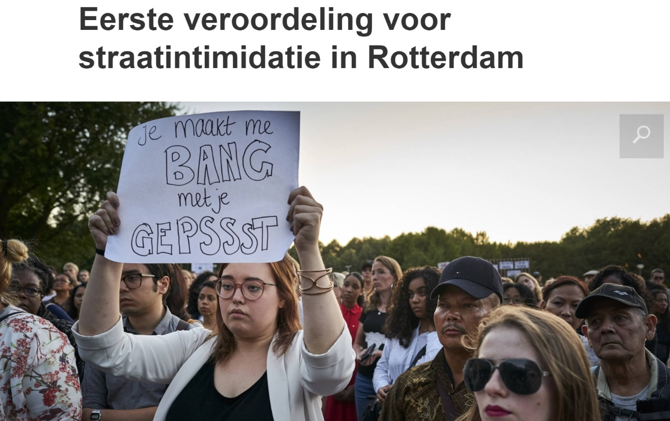
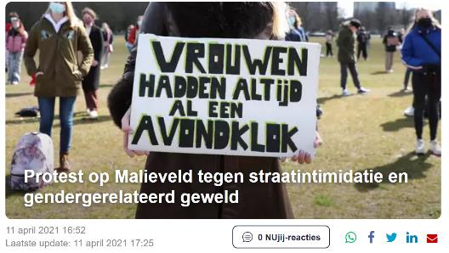
Nafluiten, bedreiging en naroepen

Slide 18
Nafluiten, bedreiging en naroepen

Slide 19
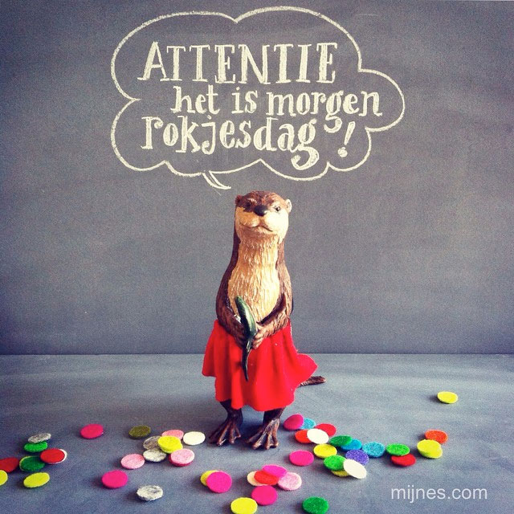
Ongelijke behandeling, seksistische grappen en homofobie

Slide 20
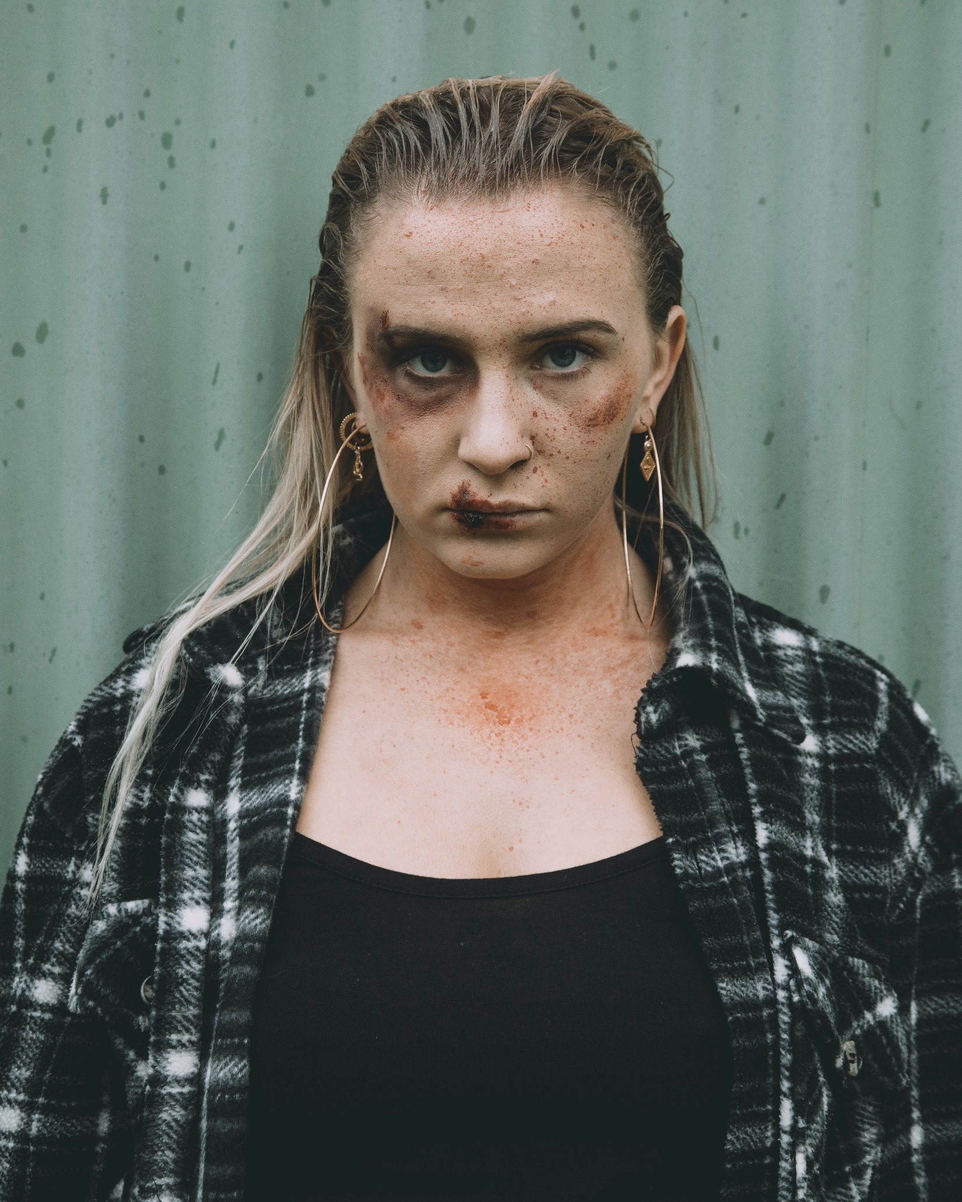
Cijfers
Wereldwijd
87.000 vrouwen vermoord (in 2017)
137 vrouwen sterven elke dag door geweld (ex)partner
Nederland
Iedere 11 dagen sterft 1 vrouw door geweld in huis
53% van de vrouwen is ooit lastig­gevallen
Horeca: 51% seksuele intimidatie (FNV 2017)
Grote steden: veel straatintimidatie
Geweld tegen jongeren: 1 op 5 jongeren (2020)

Slide 21
‘Ervaringsdeskundige’ Marloes

Slide 22
Pak je rol

Slide 23
# Medestander-verklaring
Ik gebruik geen geweld tegen vrouwen en meisjes.
Ik neem vrouwen en meisjes die geweld melden serieus en steun hen bij het vinden van hulp.
Ik doe wat ik kan om te zorgen dat vrouwen en meisjes zich veilig kunnen voelen.
Ik draag bij aan het doorbreken van het taboe rond praten over geweld tegen vrouwen.
Ik spreek mensen in mijn omgeving aan op grensoverschrijdend gedrag.

Slide 24
Opdracht in de klas | variant 1 – wat kun je zelf doen?
Bereid je voor | Je zit in een onveilige situatie | Je bent getuige
1. ….. | 1. ….. | 1. …..
2. ….. | 2. ….. | 2. …..
3. ….. | 3. ….. | 3. …..
4. ….. | 4. ….. | 4. …..
5. ….. | 5. ….. | 5. …..

Slide 25
Wat kun je zelf doen?
Bereid je voor | Je zit in een onveilige situatie | Je bent getuige
1. SOS-knop telefoon | 1. Ga schreeuwen, dat trekt aandacht | 1. Help het slachtoffer
2. Ik weet wie ik altijd kan bellen | 2. Bel 112 | 2. Bel 112
3. Ik fiets niet alleen naar huis | 3. Ga zo snel mogelijk weg | 3. Ga samen zo snel mogelijk weg
4. Ik ken m’n grenzen en geef ze aan | 4. Gebruik je SOS-knop | 4.
5. Ik …… | 5. | 5.

Slide 26
Opdracht in de klas – variant 2
Je hebt net de medestander-verklaring gelezen. Hierin staan 5 uitgangspunten en nú ga jij hiermee aan de slag. Jouw school wil komende week nog aandacht besteden aan de campagne tegen geweld tegen vrouwen en meisjes.
Je kiest 1 van de 5 uitgangspunten uit de verklaring die jou het meest aanspreekt.
Je hebt 5 minuten tijd om kort op te schrijven hoe jouw school daar aandacht aan moet besteden.
Na afloop vragen we je het mondeling toe te lichten.

Slide 27
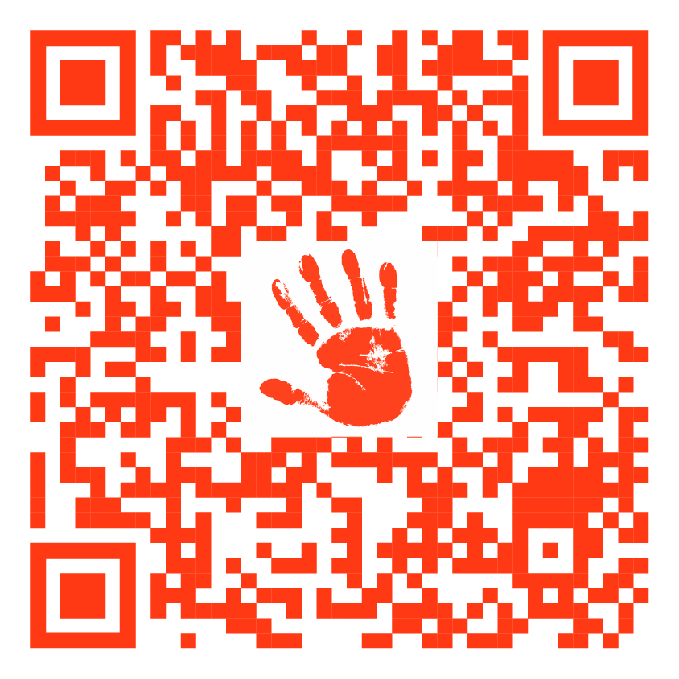
Wat kun je zelf doen?
onveiligheid en angst zijn niet oké
Wees je bewust ​dat het kan gebeuren
Bedenk wat je kan doen
Geef je eigen grenzen aan ​
Doorbreek het taboe: praat erover
Onderteken de medestander-verklaring via QR-code

Slide 29
Belangrijk om te weten
Vertrouwenspersoon school, vrienden of ouders
Kindertelefoon tot 18 jaar 0800-0432
Alles oké supportlijn van 18 tot 24 jaar 0800-0450
Veilig Thuis: 0800-2000

Slide 30
Wat is jou het meest bijgebleven?

Slide 31
Aanvullende sheets voor les > 50 min

Slide 32
Opdracht in de klas – variant 3
Je hebt net de medestander-verklaring nog een keer gelezen. Hierin staan 5 uitgangspunten en nú ga jij daarmee aan de slag. Zowel jouw school als sportclub, werk en de gemeente waarin je woont willen aandacht besteden aan de campagne tegen geweld tegen vrouwen en meisjes.
Je kiest 1 van de 5 uitgangspunten uit de verklaring die jou het meest aanspreekt.
Kies een organisatie (school, sportclub, werk of gemeente) waaraan je advies geeft.
Je hebt 15 minuten tijd om jouw advies uit te schrijven: Waarom moet de organisatie zich inzetten voor deze campagne?
Na afloop vragen we je het mondeling toe te lichten.

Slide 33
Opdracht in de klas – variant 4
Hoe kun je de campagne tegen geweld tegen vrouwen en meisjes bij jouw school onder de aandacht brengen?
Kies één van onderstaande opdrachten:
Maak een poster, print die uit en hang hem op in je school.
Bedenk een actiecampagne, neem een vlog op en plaats die op de website van je school.
Hang een groot wit doek aan de muur, gebruik oranje afwasbare verf en plaats je handafdruk op het doek. Schrijf bij jouw hand een passende quote.

Slide 34
Achtergrondinformatie voor de lesbrief

Slide 35
Cijfers meldingen over jongeren bij Veilig Thuis
In 2020 kregen Veilig Thuis-organisaties 62.000 meldingen van vermoedens van kindermishandeling bij minderjarigen.
In veel gevallen (28.000) waren er vermoedens van emotionele of psychische verwaarlozing.
Ook vermoedens over het getuige zijn van geweld in het gezin (25.000) en emotionele of psychische mishandeling (23.000) kwamen relatief veel voor.

Slide 36
Cijfers geweld tegen vrouwen en meisjes in de regio Zwolle
Regio IJsselland = Zwolle + 11 omliggende gemeenten
Aantal meldingen bij Stichting Veilig Thuis IJsselland* in 2020:
Gemeente Zwolle 758
Gemeente Kampen 315
Overige gemeenten 1644 +
Totaal IJsselland: 2717** en ***
* Advies- en meldpunt huiselijk geweld en kindermishandeling
** Politie meldt het meest: 1445x; professionals 678x; buren ed. 585x
*** 924x (ex)partnergeweld; 606x kindermishandeling; rest overig

Slide 37
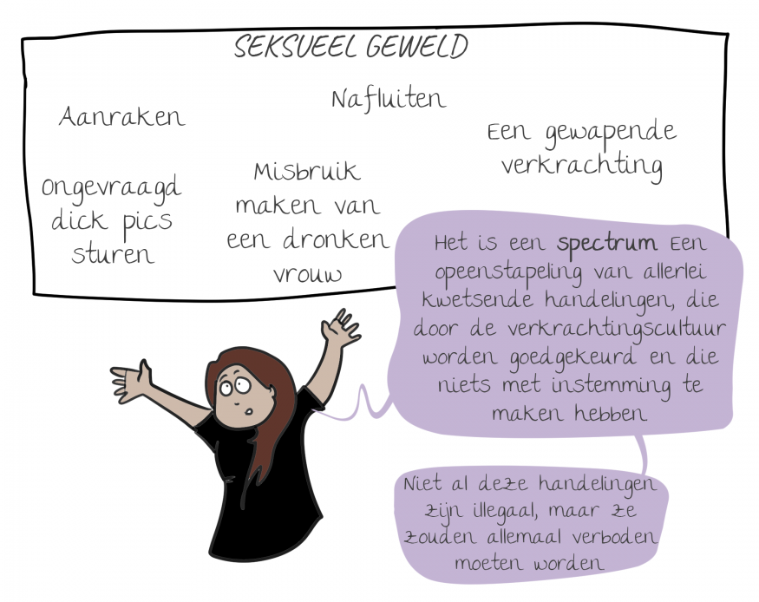
Suggesties voor afbeeldingen lesmateriaal

Slide 38
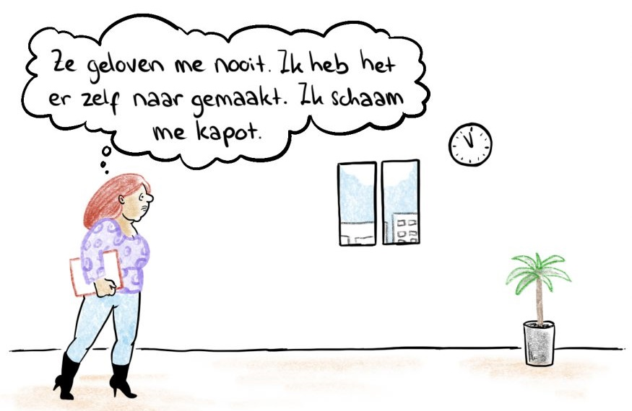
Suggesties voor afbeeldingen lesmateriaal

Slide 39
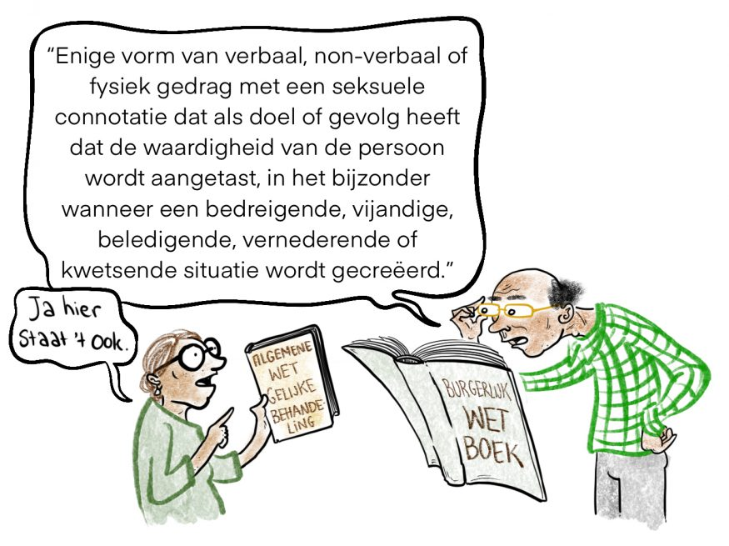
Suggesties voor afbeeldingen lesmateriaal

Slide 40
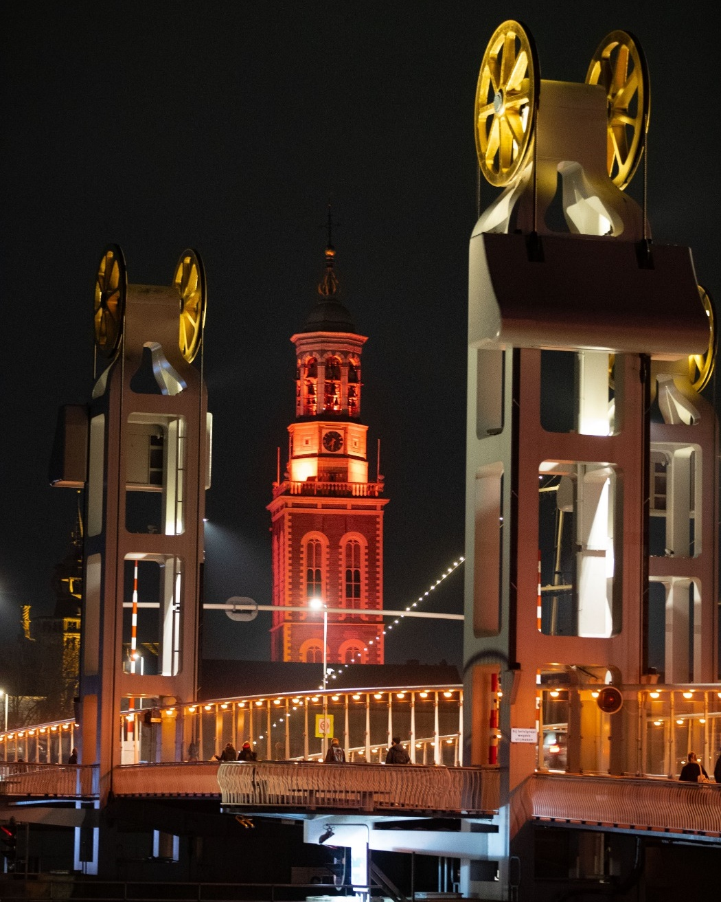
Orange the World
Wat?
Wie?
Wanneer?
Waar?
Waarom oranje?
Hoe?

Slide 41
Bronvermelding
https://www.orangetheworld.nl/
https://www.soroptimist.nl/
https://www.zontanederland.nl/
Foto’s Kampen: Freddy Schinkel
Foto’s Zwolle: Soroptimistenclub Zwolle
https://www.vpro.nl/lees/specials/2021/lhbtqiaplus/lhbtqiaplus-meer-dan-een-afkorting.html
https://veiligthuis.nl/
https://www.kindertelefoon.nl/bellen
https://www.allesoke.nl/
piramide van geweld: Mas Hab
https://www.emancipator.nl/
Films Marloes en Tessel: www.ripplefilm.nl
Fragment uit BOOS straatintimidatie https://www.youtube.com/watch?v=Bvoq-bw3mBc
Diverse afbeeldingen: https://wol.jw.org/, https://wibnet.nl/ , Unsplash, www.gaysite.nl, https://mensenrechten.nl/
Diverse sheets: tekeningen Merel Barends https://www.oneworld.nl/kijkenluisteren/strip/ en https://merelbarends.com/
Diverse krantenberichten: o.a. NRC, Trouw, BNN, AD, Gelderlander

